Slide 1
REUNIÓ INFORMATIVA 3r ESO
Curs 22-23
27 de setembre de 2022

Slide 2
Equip de tutors de 3r d’ESO curs 22-23
Grup | Tutor/a | Contacte
3r A | Montse Picart | montse.picart@insvilablareix.cat
3r B | Anna Muñoz | anna.munoz@insvilablareix.cat
3r C | Ivan Fernández | ivan.fernandez@insvilablareix.cat
3r D | Enric Hernández | enric.hernandez@insvilablareix.cat
3r E | Cristina Tortajada | cristina.tortajada@insvilablareix.cat
Coordinació | Melanie Ortiz | Melanie.ortiz@insvilablareix.cat

Slide 3
El/la tutor/a
Principals interlocutors dels pares amb l’institut
Seguiment acadèmic i personal de l’alumne/a
Orientació de l’alumnat
Entrevistes amb les famílies (poden ser presencials o telemàtiques)

Slide 4
Models comunicació
Tots els comunicats per part del centre cap a les famílies (sortides, vagues, pagaments, cartes a les famílies,....) es faran a través de IT Escola.
És convenient que totes les famílies es descarreguin l’aplicació al mòbil tot i que també es pot accedir des de la pàgina web.
Pagament: Bizum, targeta o transferència
Permet vincular membres d’una mateixa família

Slide 5
Models comunicació
IT ESCOLA
Faltes d’assistència
Retards
transport.ensenyament@girones.cat
Servei de transport
Canvi de parada dins la mateixa ruta de l’autobús.
- insvilablareix@xtec.cat
- Altres sol·licituds (medicació alumnat, convalidacions…)
- Pàgina web del centre
Criteris d’avaluació de cada matèria ordenats per cursos (codi: 3eso)

Slide 6
A través de IT Escola:
Qualsevol falta greu i d’aula es comunicarà per correu electrònic als pares o tutors legals el mateix dia a les 17h.
Cada divendres, a les 18h, s'enviarà un correu amb les faltes de tot tipus (retards, faltes de deures, de material…etc.) acumulades durant la setmana.
Important tenir les dades actualitzades: la plataforma només permet un telèfon i un correu.

Slide 7
TELÈFON DEL CENTRE:
972 406005
CORREU ELECTRÒNIC:
insvilablareix@xtec.cat

Slide 8
Funcionament de curs
MATÈRIES COMUNES
Català, Castellà, Matemàtiques, Anglès, Cultura i valors, Educació Física, Física i Química, Biologia i Geologia, Socials, Tecnologia i Música
DESDOBLAMENTS (1 hora setmanal)
Física i Química, Biologia, Tecnologia, Anglès, Català, Castellà i Matemàtiques

Slide 9
Altres projectes
OPTATIVES ANUALS (2h / set) Francès, Cultura clàssica
OPTATIVA DE CENTRE (2h / set)
Revista, El món de les imatges (ViP), Aprofundiment en ciències (un trimestre cada matèria)
GRUP SIM - Suport i millora (grups A i E)
Suport amb la psicopedagoga durant les hores de FiQ i Música (matèries que deixen de cursar)

Slide 10
EL CENTRE

Slide 11
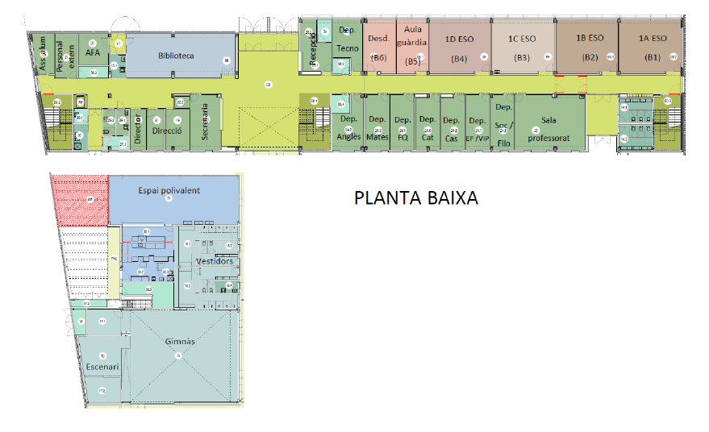
Plànol del centre (planta baixa)

Slide 12
Plànol del centre (1a planta)

Slide 13
Plànol del centre (2a planta)

Slide 14
Instal·lacions del centre
Aules amb connexió WIFI
Ordinador amb connexió i canó projector
Laboratori de Biologia i geologia
Laboratori de Física
Laboratori de Química
Aula-taller de Tecnologia
Aula de Visual i plàstica
Aula de Música
Aules de desdoblament
Gimnàs (sala d’actes)
Biblioteca

Slide 15
Recomanacions
Per l’esmorzar, cal evitar embolcalls d’un sol ús (paper d’alumini o film), ampolles de plàstic i brics.

Slide 16
Recursos humans
Equip d’Assessorament Psicopedagògic: PATRÍCIA CENTELLES
Psicopedagogues del centre: ISABEL CASAS i MÍRIAM GONZÁLEZ
Programa Salut i Escola: MANOLI NÚÑEZ ( Pendent d’horari. Ve un cop per setmana)
Tutors i Equips docents
Nota: Cal que els pares avisin al tutor si el seu fill té alguna malaltia, trastorn... (TDAH, dislèxia...) dels quals n’hagin de ser coneixedors. Cal presentar l’informe mèdic que així ho certifica.

Slide 17
Temps per a tasques i estudi
Cada dia hi ha deures i/o estudi.
La importància dels deures és que ajuden a consolidar els continguts.
L’estudi diari pot ser simplement rellegir els temes fets durant el dia, fer esquemes, resums, per a estudiar quan s’acosti l’examen.
La constància, la regularitat, les ganes de superar-se i la motivació per aprendre són molt importants.

Slide 18
Organització del temps
L’organització i gestió del temps és fonamental.
No anar a dormir massa tard, ni aixecar-se massa aviat.
Estudiar en períodes seguits, de 30 a 45 minuts.
Intercalar descansos de 5 a 10 minuts.
Concretar i fer una planificació de l’estudi a cada període.

Slide 19
Protocol a l’autobús
Seient assignat, per tot el curs
Ordre per pujar
Ordre per baixar i amb files, sense aglomeracions.
Ordre als maleters (delimitats per curs)
Mascareta obligatòria.

Slide 20
Educació física
Els i les alumnes hauran de portar una bossa amb samarreta de recanvi, ampolla reutilitzable per aigua o beguda isotònica*, tovallola petita, desodorant roll-on.
És important que l’alumnat porti el material que se li demana.
Moltes gràcies!
*La beguda isotònica només el dia d’Educació Física.

Slide 21
L’AVALUACIÓ
Decret d’avaluació vigent:
ORDRE ENS/108/2018, de 4 de juliol
Les qualificacions atorgades en els butlletins seran:
NA: No assolit
AS: Assolit suficientment
AN: Assolit notablement
AE: Assolit excel·lentment
Pel que fa als criteris d’avaluació són per departament i l’arrodoniment és igual a tot l’ESO

Slide 22
Avaluacions
- Avaluació inicial: 21/10/22 (butlletí)*
- 1a: 16/12/22 (butlletí)
- 2a: 31/03/23 (butlletí)
- 3a: 14/06/23 (comunicació+butlletí)
- Avaluació final: 20/06/23 (butlletí)
Les matèries dels cursos anteriors es poden recuperar seguint els criteris de cada matèria i departament.
*Els butlletins inicial i trimestrals s’enviaran per correu electrònic

Slide 23
Treball de Síntesi
S’està decidint la temàtica i la temporització. Després de la pandèmia estem plantejant canvis.

Slide 24
Pla d’acció tutorial
Seguiment i orientació de l’alumnat.
Alimentació:
Documental: “El malbaratament alimentari”.
Relacions interpersonals:
Xerrada: “Un dia més a l’infern”(Bullying).
Xerrada: “No em ratllis” (comunicació amb la família).
Programa de mediació.

Slide 25
Orientació:
Treball sobre aptituds i interessos amb la finalitat de facilitar la tria d’itineraris de 4t.
Tècniques d’estudi.
Riscos:
Xerrada “Sortim de gresca”: com divertir-se de forma sana i sense perill.
Xerrades sobre les “Xarxes socials”.

Slide 26
Sexualitat:
Xerrada sobre sexualitat.
Comissió verda:
Activitats per prendre consciència sobre l’impacte humà en el medi ambient.

Slide 27
Sortides*
1r trimestre
Pujada a Rocacorba (Girona).
Tallers de química (CaixaForum Girona).
2n trimestre
Anem al teatre (Maristes - Girona).
3r trimestre
Activitats aquàtiques (Sant Feliu de Guíxols).
*Els diferents departaments didàctics estan acabant d’organitzar altres sortides de les quals informarem més endavant.

Slide 28
NORMATIVA BÀSICA - NOVETATS
Control d’assistència (aplicació IT)
Biblioteca (Daniela i Melanie)
Servei de préstec
Alumnat amb convalidacions
Pati (un dia 1r/2n; un dia 3r/4t). Aforament limitat. Caldrà apuntar-se amb antelació (full a la porta gestionat per consergeria- Xevi)
Inici OCTUBRE (estan fent normativa)
Aula de guàrdia (un docent de guàrdia)
Alumnat exclòs
Registre i sempre amb feina
Lavabos
Tancats a les hores lectives.
Caldrà anar a buscar la clau a l’AULA DE GUÀRDIA
Només pot sortir UN ALUMNE/A
Durant les classes, només es podrà anar als lavabos de la PLANTA BAIXA
Mòbils
No està permès en cap cas, excepte que el professorat el requereixi per a fer una activitat
No pot estar visible (es pot confiscar per aquest motiu)
Exàmens/proves: els mòbils els custodia el/la professor/a
Sortides: només si el professorat autoritza el seu ús; no es poden fer fotografies si hi ha un guia/monitor, si no es demana de forma explícita; al bus només amb auriculars

Slide 29
Normativa (RRI)
Tipologia d’incidències:
1. Incidències amb sanció pròpia
2. Incidències d’aula (progressives)
3. Incidències greus /mesures covid

Slide 30
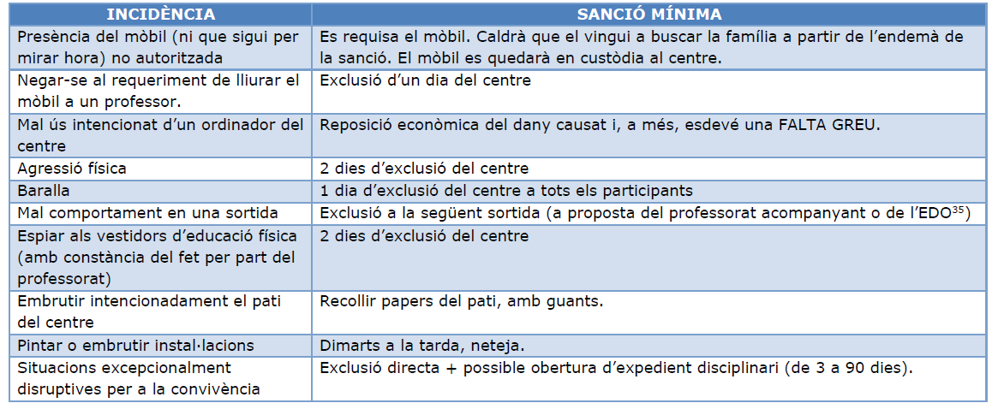
RRI: INCIDÈNCIES AMB SANCIÓ PRÒPIA

Slide 31
2. Incidències d’aula: “actes contraris a la convivència dels alumnes”
DEFINICIÓ:
Poden ser les incidències de gestió d’aula [molestar, xerrar a classe, retard no justificat...] o aquelles altres incidències que cada professor consideri com a incidències pròpies del dia a dia.
3r d’ESO
3 incidències d’aula equivalen a una incidència greu.
No s’esborren trimestralment.
Impliquen sempre l’exclusió de classe.

Slide 32
RRI: QUADRE DE MESURES APLICABLES
INCIDÈNCIES LLEUS
Núm. incidència |  | Sanció aplicada
3r i 4t ESO | BAT
1a | 1a | Tutor/a truca a la família
2a | 2a | Dimarts tarda
3a o posterior | 3a posterior | Quadre d’incidències greus

Slide 33
INCIDÈNCIES GREUS (A PARTIR D’ACUMULACIÓ DE FALTES D’AULA)
Núm. incidència |  |  | Sanció aplicada
1r i 2n ESO | 3r i 4t ESO | BAT
1a |  |  | Tutor/a truca a la família
2a |  |  | 1r dimarts tarda
3a |  |  | 2n dimarts a la tarda
4a | 1a | 1a | Exclusió d’1 dia del centre
5a | 2a | 2a | Exclusió d’1 dia del centre
6a | 3a | 3a | Exclusió de 2 dies del centre
7a | 4a | 4a | Exclusió de 2 dies del centre
8a i posterior | 5a i posterior | 5a i posterior | Exclusió de 3 dies del centre

Slide 34
Calendari escolar
Dies de lliure disposició
31 d’octubre / 5 de desembre / 17 de febrer / 20 de febrer / 2 de maig / 29 de maig.
Dies festius
12 d’octubre / 1 de novembre / 6 i 8 de desembre / 1 de maig.
Vacances
Nadal (22 desembre – 8 gener, ambdós inclosos).
Setmana Santa (3 abril- 10 abril, ambdós inclosos).

Slide 35
Calendari final de curs
20 de juny: lliurament de notes finals
20 de juny: acabament del curs

Slide 36
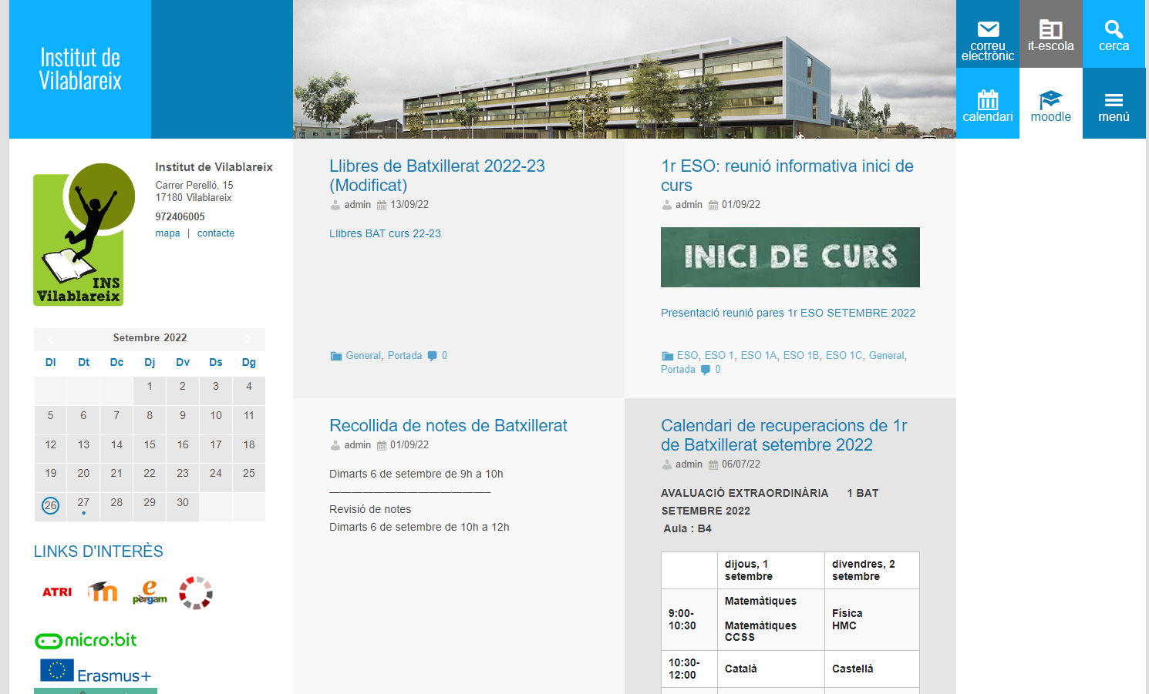
Pàgina web de centre

Slide 37
Altres activitats
Revista digital La Revuo (Daniela Ibba)
Col·laboració amb les revistes locals (Daniela Ibba)
Precs i preguntes

Slide 38
MOLTES GRÀCIES per la vostra assistència

